Slide 1
関節リウマチと骨粗鬆症 Denosumab の使用経験
愛知医科大学 整形外科
栗巣野 誠

Slide 2
本日の内容
関節リウマチとは？
RA と RANK-RANKL
骨粗鬆症の概略
RAに対するDenosumabの使用経験
間質性腎炎とDenosumab

Slide 3
関節リウマチとは？

Slide 4
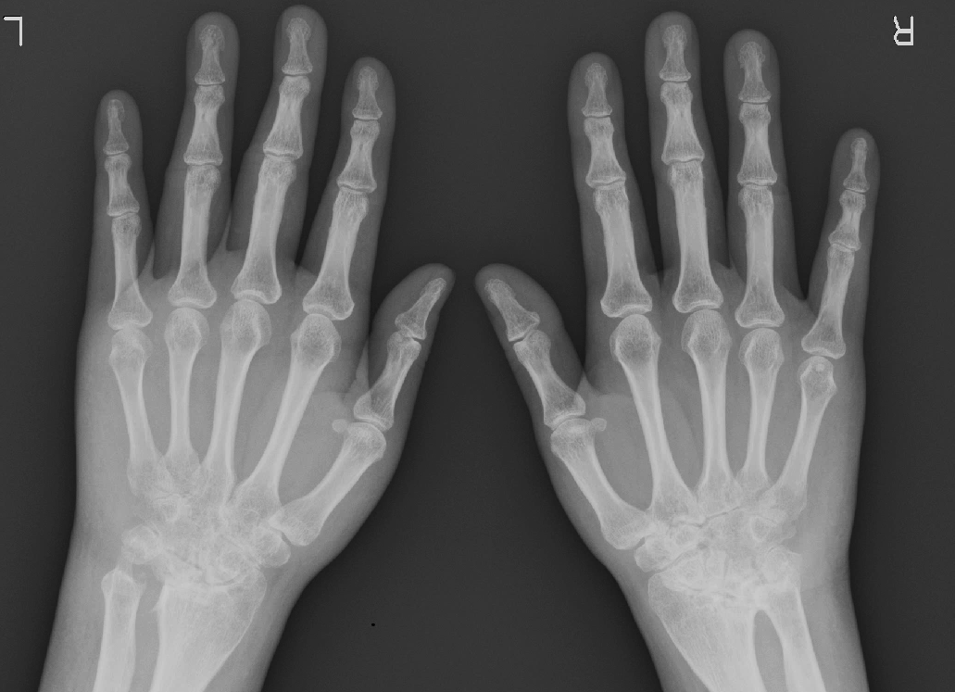
関節リウマチの臨床像
Sero Negative RA
未治療
症例１ 40歳代 女性

Slide 5
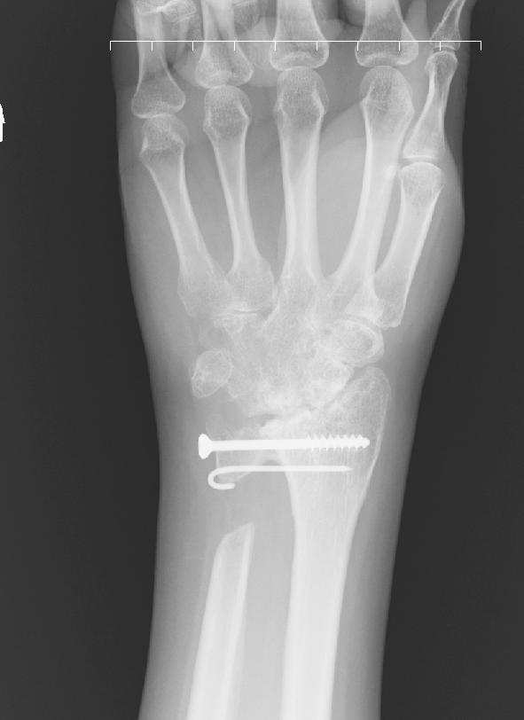
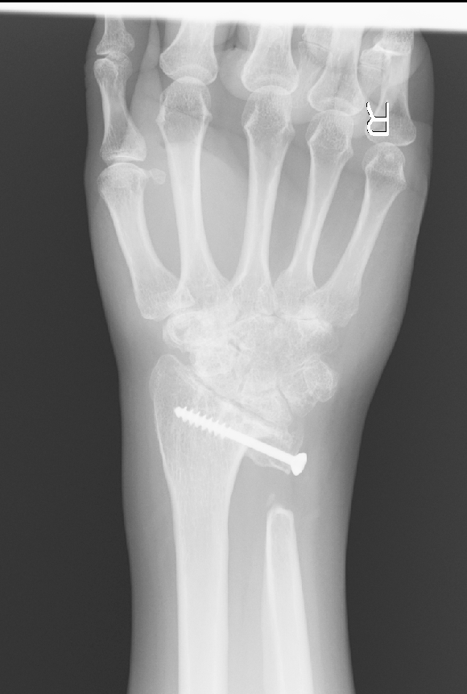
関節リウマチの臨床像
2年後

Slide 6
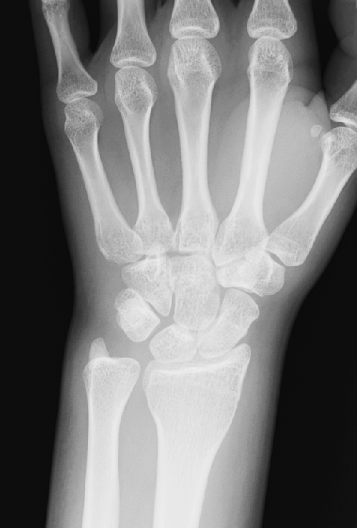
関節リウマチの臨床像
症例2 23歳 女性
[主訴] 左手関節痛
[職業] 医学部学生
[部活] バレーボール
[現病歴]
3ヶ月前より左手関節痛出現
レシーブのしすぎと考えて放置していたが
疼痛持続のため当院整形外科初診.
２３歳 1ヵ月

Slide 7
関節リウマチの臨床像
症例2 23歳 女性
Sero Negative RA
[主訴] 左手関節痛
[職業] 医学部学生
[部活] バレーボール
[現病歴]
3ヶ月前より左手関節痛出現
レシーブのしすぎと考えて放置していたが
疼痛持続のため当院整形外科初診.
RAとは診断されず!!
外傷性の滑膜炎として治療されました.
２３歳 1ヵ月

Slide 8

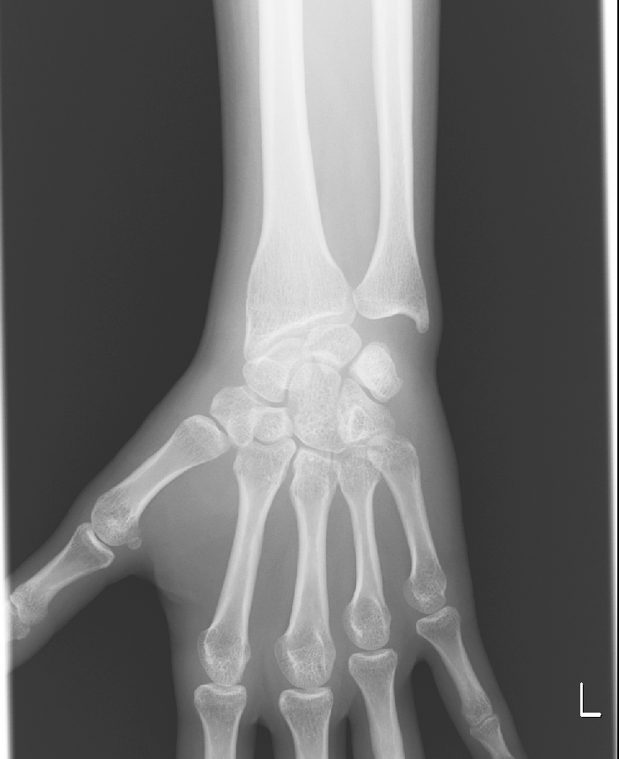
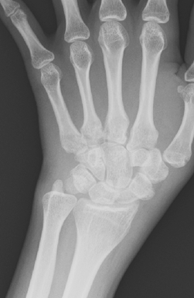
関節リウマチの臨床像
症例2 23歳 女性
２３歳 1ヵ月
２３歳 5ヵ月
２５歳 5ヵ月

Slide 9
関節リウマチの臨床像
症例2 23歳 女性
２３歳 1ヵ月
２３歳 5ヵ月
２５歳 5ヵ月

Slide 10
関節リウマチの臨床像
症例2 23歳 女性
２３歳 1ヵ月
２３歳 5ヵ月
２５歳 5ヵ月

Slide 11
関節リウマチの臨床像
症例2 23歳 女性
２３歳 1ヵ月
２３歳 5ヵ月
２５歳 5ヵ月

Slide 12
関節リウマチの臨床像
症例2 23歳 女性
２３歳 1ヵ月
２３歳 5ヵ月
２５歳 5ヵ月

Slide 13
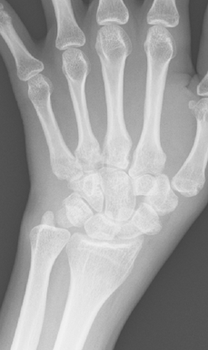
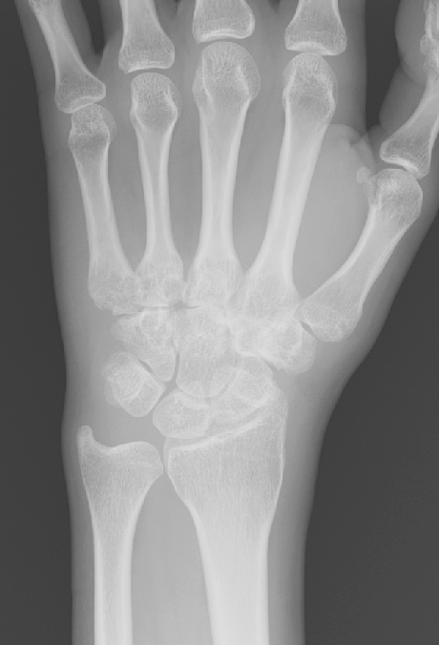
関節リウマチの臨床像
症例2 23歳 女性
２５歳 5ヵ月
２５歳 11ヵ月
MTX＋TOC 開始

Slide 14
RAの問題点
疼痛・関節腫脹
関節裂隙の狭小化
骨びらん

Slide 15
それは,
炎症の持続
軟骨破壊
骨融解
の結果です.

Slide 16
関節リウマチの原因？
B細胞説
T細胞説

Slide 17
関節リウマチの原因？
B細胞説
細胞
変性たんぱく質
小胞体

Slide 18
関節リウマチの原因？
B細胞説
細胞
変性たんぱく質
小胞体

Slide 19
関節リウマチの原因？
正常ならば
細胞
すみやかに
分解される！
変性たんぱく質
小胞体

Slide 20
関節リウマチの原因？
しかしながら
MHCに異常があると
細胞
分解途中の変性ﾀﾝﾊﾟｸ質に
MHC
が反応する.
MHC
MHC
小胞体

Slide 21
関節リウマチの原因？
細胞膜の表面に
抗原
として提示する.
細胞
MHC
MHC
MHC
MHC
小胞体

Slide 22
関節リウマチの原因？
自己反応性
B細胞
細胞
MHC
MHC
MHC
小胞体

Slide 23
関節リウマチの原因？
自己反応性
B細胞
細胞
MHC
リウマチ因子を生成
MHC
MHC
小胞体
大阪大学免疫学センター 2014

Slide 24
関節リウマチの原因？
自己反応性T細胞説
滑膜にある自己抗原
Steiman L et al. 2012 より引用 改変

Slide 25
関節リウマチの原因？
自己反応性T細胞説
CD28
本来ならば
胸腺においてapotosisとなる
自己反応性 T 細胞が存在する.
TCR
自己反応性 T細胞
滑膜にある自己抗原
Steiman L et al. 2012 より引用 改変

Slide 26
関節リウマチの原因？
自己反応性T細胞説
CD28
CD80
or CD86
TCR
MHC
自己反応性 T細胞
マクロファージ
滑膜にある自己抗原
Steiman L et al. 2012 より引用 改変

Slide 27
関節リウマチの原因？
自己反応性T細胞説
CD28
CD80
or CD86
TNF-α
IL-1
TCR
MHC
自己反応性 T細胞
マクロファージ
IL-6
滑膜にある自己抗原
Steiman L et al. 2012 より引用 改変

Slide 28
関節リウマチ と サイトカイン
自己反応性T細胞説
CD28
CD80
or CD86
TNF-α
IL-1
TCR
MHC
自己反応性 T細胞
マクロファージ
IL-6
滑膜にある自己抗原
Steiman L et al. 2012 より引用 改変

Slide 29
TNF-α
滑膜細胞

Slide 30
TNF-α
滑膜細胞
IL-1
IL-6

Slide 31
TNF-α
滑膜細胞
IL-1
IL-6
AAカスケード
COX2

Slide 32
TNF-α
滑膜細胞
IL-1
IL-6
COX2
痛み
PGE2

Slide 33
TNF-α
滑膜細胞
IL-1
IL-6
COX2
痛み
血管新生
VEGF
PGE2

Slide 34
TNF-α
滑膜炎
パンヌス形成
滑膜細胞
IL-1
IL-6
滑膜細胞の増殖
COX2
痛み
血管新生
VEGF
PGE2

Slide 35
関節腫脹
関節内圧の上昇
関節包の伸展
滑膜炎
パンヌス形成
滑膜細胞の増殖
COX2
痛み
血管新生
VEGF
PGE2

Slide 36
関節腫脹
関節内圧の上昇
関節包の伸展
滑膜炎
パンヌス形成
侵害受容器
滑膜細胞の増殖
COX2
痛み
血管新生
VEGF
PGE2

Slide 37
関節リウマチの痛みの原因としてCOX2
侵害受容器
が関与する.

Slide 38
それでは、
関節裂隙の狭小化
すなわち
軟骨破壊の経路とは？

Slide 39
TNF
パンヌス形成
IL-1
IL-6
滑膜細胞
COX2
血管新生
VEGF
PGE2
COX2により増殖された滑膜は,

Slide 40
TNF
パンヌス形成
IL-1
IL-6
滑膜細胞
TNF
COX2
IL-1
IL-6
血管新生
VEGF
PGE2

Slide 41
TNF
パンヌス形成
IL-1
IL-6
滑膜細胞
TNF
COX2
IL-1
IL-6
血管新生
VEGF
PGE2
関節軟骨

Slide 42
TNF
パンヌス形成
IL-1
IL-6
滑膜細胞
TNF
COX2
IL-1
IL-6
血管新生
VEGF
PGE2
関節軟骨
MMPs

Slide 43
TNF
パンヌス形成
IL-1
IL-6
滑膜細胞
TNF
COX2
IL-1
IL-6
血管新生
VEGF
PGE2
関節軟骨
II型コラーゲン
の切断
MMPs

Slide 44
TNF
パンヌス形成
IL-1
IL-6
滑膜細胞
TNF
COX2
IL-1
IL-6
血管新生
VEGF
PGE2
関節軟骨
II型コラーゲン
の切断
関節裂隙の狭小化
MMPs

Slide 45
軟骨破壊が持続しているの結果として
血清 MMP-3
が上昇する.

Slide 46
それでは、
高 IL-6 血症の結果としては、
何が
指標となるのか？

Slide 47
IL-6
TNF
パンヌス形成
IL-1
IL-6
巨核細胞
滑膜細胞
巨核細胞は
IL-6 受容体
を有する.
TNF
IL-1 IL-6
COX2
血管新生
関節軟骨
VEGF
PGE2
MMPs

Slide 48
IL-6
TNF
パンヌス形成
IL-1
IL-6
巨核細胞
血小板
滑膜細胞
TNF
IL-1 IL-6
COX2
血管新生
関節軟骨
VEGF
PGE2
MMPs

Slide 49
IL-6
TNF
パンヌス形成
IL-1
IL-6
巨核細胞
血小板
滑膜細胞
肝臓
TNF
IL-1 IL-6
COX2
血管新生
関節軟骨
VEGF
PGE2
MMPs

Slide 50
IL-6
TNF
パンヌス形成
IL-1
IL-6
巨核細胞
血小板
滑膜細胞
CRP
肝臓
TNF
IL-1 IL-6
COX2
血管新生
関節軟骨
VEGF
PGE2
MMPs

Slide 51
IL-6
TNF
パンヌス形成
IL-1
IL-6
巨核細胞
血小板
滑膜細胞
CRP
肝臓
COX2
SAA
TNF
IL-1 IL-6
血管新生
Fib
関節軟骨
VEGF
PGE2
MMPs

Slide 52
IL-6
TNF
パンヌス形成
IL-1
IL-6
巨核細胞
血小板
滑膜細胞
CRP
肝臓
COX2
SAA
TNF
IL-1 IL-6
血管新生
Fib
関節軟骨
Hepsidin
VEGF
PGE2
鉄代謝を阻害
MMPs

Slide 53
IL-6
TNF
パンヌス形成
IL-1
IL-6
巨核細胞
血小板
滑膜細胞
CRP
肝臓
COX2
SAA
TNF
IL-1 IL-6
血管新生
Fib
関節軟骨
Hepsidin
VEGF
PGE2
鉄代謝を阻害
貧血
高フェリチン
MMPs

Slide 54
高IL-6の結果として
血小板増多症
高CRP血症
貧血
高フェリチン血症
となる．

Slide 55
RAの骨破壊
MMPs
PGE2
IL-6

Slide 56
RAの骨破壊
MMPs
滑膜
線維芽細胞
PGE2
IL-6
RANKL
Receptor
Activator of
Nuclear Factor -
кB
Ligand

Slide 57
RAの骨破壊
MMPs
RANK
滑膜
線維芽細胞
前駆
破骨細胞
PGE2
IL-6
RANKL
Receptor
Activator of
Nuclear Factor -
кB
Ligand

Slide 58
RAの骨破壊
MMPs
RANK
滑膜
線維芽細胞
前駆
破骨細胞
PGE2
IL-6
RANKL
活性化した破骨細胞
Receptor
Activator of
Nuclear Factor -
кB
Ligand
骨びらん
骨粗鬆症

Slide 59
RAの骨破壊
TNF
MMPs
RANK
滑膜
線維芽細胞
前駆
破骨細胞
PGE2
IL-6
RANKL
活性化した破骨細胞
Receptor
Activator of
Nuclear Factor -
кB
Ligand
骨びらん
骨粗鬆症

Slide 60
骨粗鬆症とは？
骨粗鬆症の
予防と治療のガイドライン
2015年版
日本骨粗鬆症学会 日本骨代謝学会 骨粗鬆症財団

Slide 61
骨粗鬆症の概念と定義
WHO
「骨粗鬆症は， 低骨量と骨組織の微細構造の異常を特徴とし，骨の脆弱性が増大し，骨折の危険性が増大する疾患である」
骨密度により診断カテゴリー
正常 | 骨密度が若年成人の平均値の－1SD以上
低骨量状態 | 骨密度がTスコアで －2.5＜Tスコア＜－1.0
骨粗鬆症 | 骨密度がTスコアで Tスコア＜－2.5
重症骨粗鬆症 | 骨粗鬆症に加えて、１個以上の脆弱性骨折がある。

Slide 62
骨粗鬆症の概念と定義
日本では
脆弱性骨折の有無にて診断基準が異なる。
Tスコアでなく、YAM値を用いる。
(YAM：young adult mean)
脆弱性骨折の有無が、骨折リスクを増加させることを考慮してある。
脆弱性骨折無し
正常 | 骨密度 ＞ YAMの70％
骨量減少 | －2.5SD＜骨密度＜－1SD
骨粗鬆症 | 骨密度 ≦ YAM の70% または、 骨密度 ≦ －2.5SD
脆弱性骨折あり
骨粗鬆症 | 脆弱性骨折があり 骨密度＜YAMの80%
 | 大腿骨近位部骨折 または、椎体骨折あり

Slide 63
骨の強度とは？
骨の強度
骨密度
骨質
＝
＋
70%
30%
BMD
Bone Mineral Density
微細構造
骨代謝回転
微少骨折
石灰化度
2000年 NIH(米国立衛生研究後)コンセンサス会議

Slide 64
骨粗鬆症の原因は？
Ca/Pの欠乏
破骨細胞の
活性化
骨吸収と骨形成
の
アンバランス
エストロゲンの
欠乏
骨リモデリング
の亢進
若年期の
骨形成不良

Slide 65
骨粗鬆症の原因は？
Ca/Pの欠乏
PTH
腎臓機能
破骨細胞の
活性化
骨吸収と骨形成
の
アンバランス
甲状腺機能
加齢
エストロゲンの
欠乏
骨リモデリング
の亢進
糖尿病
酸化ストレス
若年期の
骨形成不良

Slide 66
骨粗鬆症の原因は？
Ca/Pの欠乏
PTH
腎臓機能
破骨細胞の
活性化
骨吸収と骨形成
の
アンバランス
甲状腺機能
加齢
エストロゲンの
欠乏
骨リモデリング
の亢進
糖尿病
酸化ストレス
若年期の
骨形成不良
RAなどの
炎症性疾患
その他

Slide 67
骨粗鬆症の原因は？
Ca/Pの欠乏
PTH
腎臓機能
破骨細胞の
活性化
骨吸収と骨形成
の
アンバランス
甲状腺機能
加齢
エストロゲンの
欠乏
骨リモデリング
の亢進
糖尿病
酸化ストレス
若年期の
骨形成不良
RAなどの
炎症性疾患
その他

Slide 68
骨リモデリング
骨吸収
破骨細胞

Slide 69
骨リモデリング
骨吸収
破骨細胞
H⁺

Slide 70
骨リモデリング
骨吸収
破骨細胞
H⁺

Slide 71
骨リモデリング
骨吸収
破骨細胞
Ca
P
H⁺

Slide 72
骨リモデリング
TRACP-5b
骨吸収
破骨細胞
Ca
P
DPD | デオキシピジノリン
NTX | I型コラーゲン架橋N-テロペプチド
CTX | I型コラーゲン架橋C-テロペプチド
H⁺

Slide 73
骨リモデリング
TRACP-5b
骨形成
破骨細胞
骨芽細胞

Slide 74
骨リモデリング
TRACP-5b
骨形成
破骨細胞
骨芽細胞
I型コラーゲン

Slide 75
骨リモデリング
TRACP-5b
骨形成
破骨細胞
骨芽細胞
類骨
I型コラーゲン

Slide 76
骨リモデリング
TRACP-5b
骨形成
破骨細胞
BAP | 骨型アルカリフォスファターゼ
ＰＩＮＰ | Ｉ型プロコラーゲンＮ-プロペプチド
CaとPが沈着して
骨になる
骨芽細胞
類骨
I型コラーゲン

Slide 77
骨リモデリング
TRACP-5b
破骨細胞
骨代謝マーカー
骨吸収 | TRACP-5b
骨形成 | Total PINP
PINP
骨芽細胞
類骨
I型コラーゲン

Slide 78
Denosumabとは？
前駆
破骨細胞

Slide 79
Denosumabとは？
RANK
前駆
破骨細胞

Slide 80
Denosumabとは？
RANK
前駆
破骨細胞
破骨細胞

Slide 81
Denosumabとは？
RANK
前駆
破骨細胞
破骨細胞

Slide 82
Denosumabとは？
RANKL
RANK
前駆
破骨細胞

Slide 83
Denosumabとは？
TRACP-5b
RANKL
破骨細胞
RANK
前駆
破骨細胞
H⁺

Slide 84
Denosumabとは？
TRACP-5b
RANKL
破骨細胞
RANK
前駆
破骨細胞
H⁺
Denosumab

Slide 85
Denosumabとは？
TGF
M-CSF
Sema-6B
TRACP-5b
RANKL
破骨細胞
RANK
前駆
破骨細胞
H⁺
TRPV4
インテグリン
Denosumab

Slide 86
Denosumab 投与のRA45例
[目的]
RA患者に対するDenosumab の治療効果の検討
[対象]
当院整形外科にて私が担当するRA患者であり, 腰椎・大腿骨頸部・大腿骨近位部のいずれかの骨密度がYAM値で70%以下であり、denosumab投与して2年経過した45例.
[方法]
BMD PINP TRACP-5b の経時的変化を検討する。
BMDの変化量とPINP・TRACP-5b ・DAS28ESRとの相関を検討する。
注意
小生の担当するRA患者のみを対照としていますので、バイアスがあることはご了承ください。

Slide 87
症例
2013年9月より Denosumabを開始したRA患者 69例
両側THA 3例
肝機能障害による中止 1例
PLIF後 1例
転居 3例
抜歯による中止 1例
大腿骨頚部骨折 1例
本人の希望による中止 1例
2年未満 13例
2年経過したRA患者 45例

Slide 88
対象症例 45例 女性
 |  |  |  | SD
年齢 |  | 74.4（歳） | ± | 6.9
RA罹病期間 |  | 14.2（年） | ± | 12.7
ST分類 | Stage | 5/9/12/19
 | Class | 15/25/5/0
腰椎BMD |  | 0.707 （g/cm²） | ± | 0.139
右大腿骨頚部BMD |  | 0.493 （g/cm²） | ± | 0.080
左大腿骨頸部BMD |  | 0.485 （g/cm²） | ± | 0.071
右大腿骨BMD |  | 0.593 （g/cm²） | ± | 0.070
左大腿骨BMD |  | 0.589 （g/cm²） | ± | 0.086
PINP |  | 70.86 | ± | 35.2
TRACP-5b |  | 368.51 | ± | 147.8
DAS28ESR |  | 2.99 | ± | 1.07
MTX使用例 25例 |  | 7.9㎎/w | ± | 2.43
PSL使用例 17例 |  | 2.79㎎/d | ± | 1.99
生物学的製剤使用例 |  | 23例

Slide 89
結果

Slide 90
腰椎
g/cm²
腰椎BMD
%
腰椎YAM%
+9.3%
0M
6M
12M
18M
24M
0M
6M
12M
18M
24M
R version3.3.1(64bit)

Slide 91
大腿骨
g/cm²
g/cm²
R
L
大腿骨頸部
大腿骨頸部
%
%
+4.6%
+2.5%
大腿骨頸部
大腿骨頸部
R version3.3.1(64bit)

Slide 92
大腿骨
g/cm²
g/cm²
大腿骨頸部
大腿骨頸部
Total Hip
Total Hip
%
%
+2.2%
+4.5%
大腿骨頸部
大腿骨頸部
Total Hip
Total Hip
R version3.3.1(64bit)

Slide 93
大腿骨
%
%
大腿骨頸部
大腿骨頸部
Total Hip
Total Hip
転子部
転子部
R version3.3.1(64bit)

Slide 94
骨代謝マーカー
R version3.3.1(64bit)

Slide 95
DAS28 MMP-3
N.S
N.S
R version3.3.1(64bit)

Slide 96
有害事象
大腿骨頸部骨折 | 1例
肝機能障害 | 1例

Slide 97
DAS MMP3 PINP TRACP-5b
%
大腿骨頸部
%
大腿骨頸部
Total Hip
Total Hip
転子部
転子部
R version3.3.1(64bit)

Slide 98
考察

Slide 99
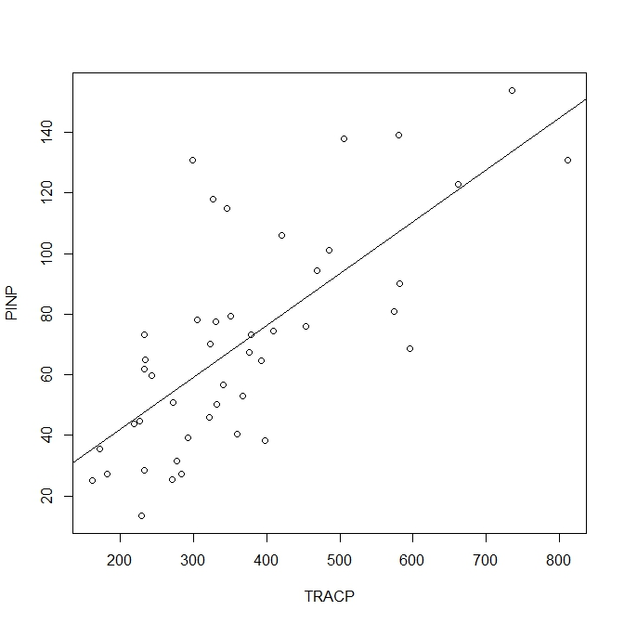
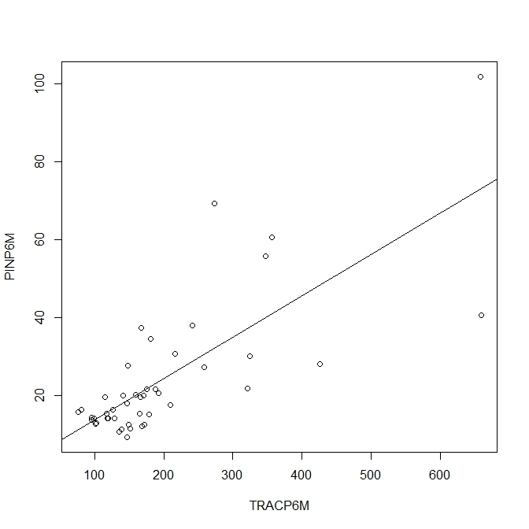
TRACP-5b vs PINP
TRACP vs PINP
TRACP(６M) vs PINP(６M)
R=0.5056
p-value=2.666e⁻⁸
R=0.5656
p-value=1.567e⁻⁹
Residuals:
Min 1Q Median 3Q Max
-41.096 -17.323 -3.305 13.343 72.062
Coefficients:
TRACP 0.1716 0.0253 6.782 2.67e-08 ***
Multiple R-squared: 0.5168, Adjusted R-squared: 0.5056
F-statistic: 45.99 on 1 and 43 DF, p-value: 2.666e-08
Residuals:
Min 1Q Median 3Q Max
-32.421 -6.523 -1.102 4.320 37.079
Coefficients:
TRACP6M 0.10596 0.01388 7.635 1.57e-09 ***
Multiple R-squared: 0.5755, Adjusted R-squared: 0.5656
F-statistic: 58.3 on 1 and 43 DF, p-value: 1.567e-09
R version3.3.1(64bit)

Slide 100
TRACP-5b vs PINP
TRACP vs PINP
TRACP(６M) vs PINP(６M)
R=0.5056
p-value=2.666e⁻⁸
R=0.5656
p-value=1.567e⁻⁹
PINP = a(TRACP-5b) + b
Residuals:
Min 1Q Median 3Q Max
-41.096 -17.323 -3.305 13.343 72.062
Coefficients:
TRACP 0.1716 0.0253 6.782 2.67e-08 ***
Multiple R-squared: 0.5168, Adjusted R-squared: 0.5056
F-statistic: 45.99 on 1 and 43 DF, p-value: 2.666e-08
Residuals:
Min 1Q Median 3Q Max
-32.421 -6.523 -1.102 4.320 37.079
Coefficients:
TRACP6M 0.10596 0.01388 7.635 1.57e-09 ***
Multiple R-squared: 0.5755, Adjusted R-squared: 0.5656
F-statistic: 58.3 on 1 and 43 DF, p-value: 1.567e-09
R version3.3.1(64bit)

Slide 101
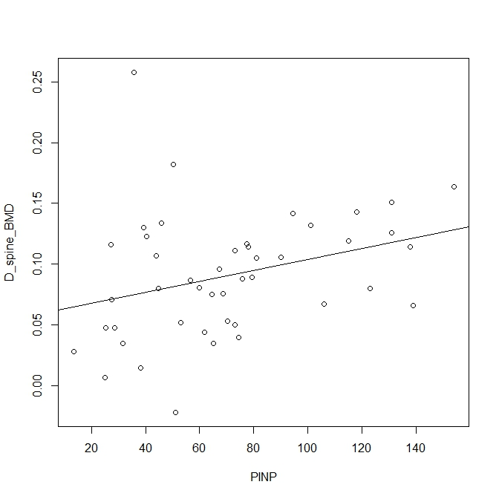
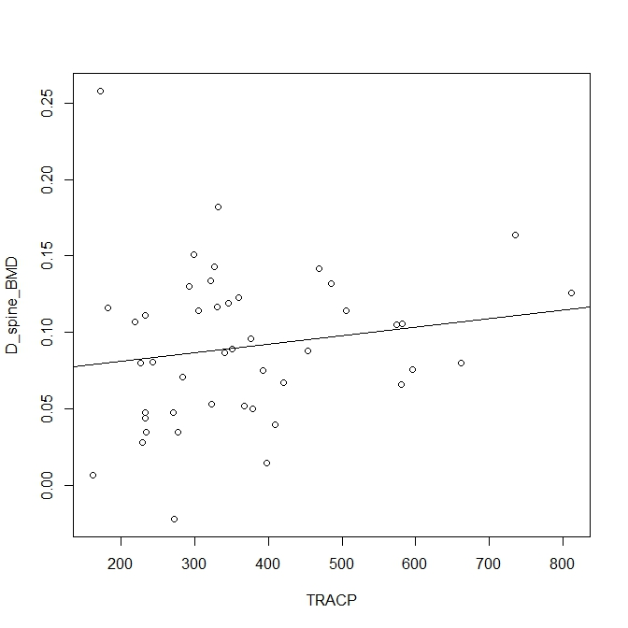
ΔBMD | vs | PINP
ΔBMD | vs | TRACP-5b
Δspine(24M-baseline) vs PINP
Δspine(24M-baseline) vs TRACP
R=0.08002
p-value=0.0332
R=0.00441
p-value=0.2804
Residuals:
Coefficients:
(Intercept) 0.0586686 0.0162825 3.603 0.00081 ***
PINP 0.0004525 0.0002057 2.200 0.03324 *
Multiple R-squared: 0.1012, Adjusted R-squared: 0.08026
F-statistic: 4.84 on 1 and 43 DF, p-value: 0.03324
Residuals:
Coefficients:
(Intercept) 7.016e-02 2.028e-02 3.460 0.00123 **
TRACP 5.583e-05 5.107e-05 1.093 0.28038
Multiple R-squared: 0.02704, Adjusted R-squared: 0.004415
F-statistic: 1.195 on 1 and 43 DF, p-value: 0.2804
R version3.3.1(64bit)

Slide 102
ΔBMD | vs | PINP
ΔBMD | vs | TRACP-5b
Δspine(24M-baseline) vs PINP
Δspine(24M-baseline) vs TRACP
R=0.08002
p-value=0.0332
R=0.00441
p-value=0.2804
Pearson‘s product-moment correlation では、
相関係数：0.3180603 p-value = 0.03324
Pearson‘s product-moment correlation では、
相関係数：0.1644446 p-value = 0.2804
R version3.3.1(64bit)

Slide 103
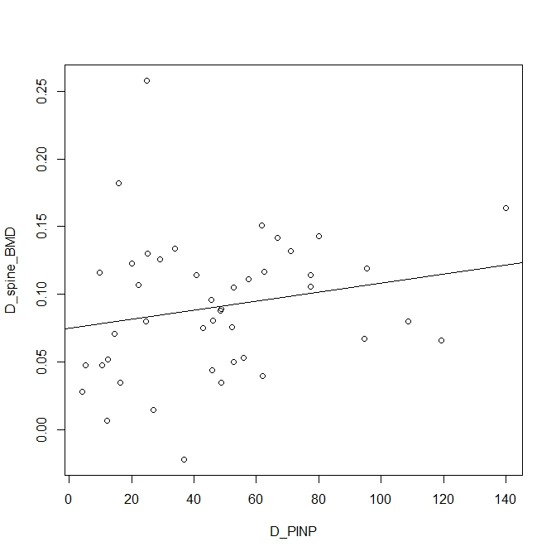
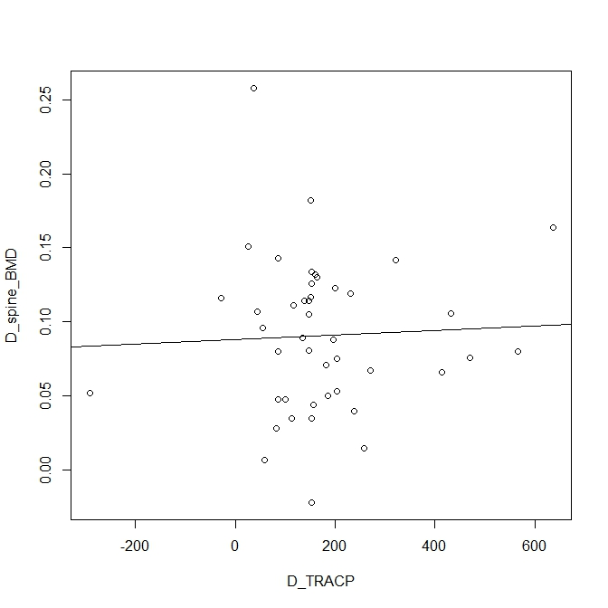
ΔBMD | vs | ΔPINP
ΔBMD | vs | ΔTRACP-5b
Δspine(24M-base) vs ΔPINP(base-6M)
Δspine(24M-base) vs ΔTRACP(base-6M)
R=0.0194
p-value=0.1808
R=-0.02161
p-value=0.7649
Residuals:
Coefficients:
Estimate Std. Error t value Pr(>|t|)
(Intercept) 0.0748239 0.0140327 5.332 3.6e-06 ***
D_PINP 0.0003351 0.0002463 1.361 0.181
Multiple R-squared: 0.04223, Adjusted R-squared: 0.01942
F-statistic: 1.852 on 1 and 42 DF, p-value: 0.1808
Residuals:
Coefficients:
Estimate Std. Error t value Pr(>|t|)
(Intercept) 8.812e-02 1.189e-02 7.412 3.76e-09 ***
D_TRACP 1.544e-05 5.130e-05 0.301 0.765
Multiple R-squared: 0.002152, Adjusted R-squared: -0.02161
F-statistic: 0.0906 on 1 and 42 DF, p-value: 0.7649
R version3.3.1(64bit)

Slide 104
結果
腰椎・大腿骨頸部の骨密度は有意に増加し継続的に増加傾向にある。
大腿骨転子部の骨密度は一時的に有意に上昇するが減少可能性を示唆する。
投与前のPINP/TRACP-5bは投与開始2年後の骨密度を予測する因子とはならない。
RA患者に限定する場合
Denosumab の効果とは
皮質骨よりも海綿骨の増加である事を
示唆する。

Slide 105
Denosumabの特徴
RANKLに対する人型抗体製剤
骨吸収抑制に働く
半減期：約4週間
投与期間：6ヶ月に一回投与
血中Ca濃度には注意する必要があ
るらしい？

Slide 106
特異的な症例

Slide 107
B型肝炎治療中に生じた 骨軟化症の1例

Slide 108
症例 56歳 女性
[主訴] 高ALP血症 (肝臓専門医からの依頼)
[家族歴] 特記すべき事項なし
［現病歴］
B型肝炎の治療のため、Lamivudine(LMV)投与により治療していたが、LMVの耐性出現のため、Entecavirに変更するも効果が乏しいため、2010年よりAdefovir dipivoxil（ADV）の投与開始. 2011年よりALP上昇を認めた.
ADVによる骨軟化症の可能性も考慮しつつ、消化器内科にて経過観察していた. しかし、ALPの上昇傾向を認めたため、2013年に当院整形外科へ紹介受診となる.

Slide 109
初診時 検査所見
WBC | 4200 | BUN | 9.9 | γ-GT | 51 | INTACT-PTH | 24 | B2MG | 18291
RBC | 460 | Cre | 0.79 | ALP2% | 19.8 | PTHrP | <1.0 | 尿Alb | 1.7
Hb | 13.3 | eGFR | 58 | ALP2%活性 | 200 | P1NP | 120 | 補正尿Alb | 58
Ht | 41.3 | Na | 143 | ALP3% | 72.3 | TRACP-5b | 749 | 尿UN | 263.8
RDW | 12.9 | K | 3.6 | ALP3%活性 | 731 | ucOC | 4.51 | 尿Cre | 29.3
PLT | 164 | Cl | 109 | ALP5% | 7.9 | 抗核抗体定量 | <40 | 尿Na | 75
NE | 57.8 | Ca | 9.4 | ALP5%活性 | 80 | 1.25(OH)2Vit.D | 50.9 | 尿K | 13.9
Ly | 30.3 | 補Ca | 9.4 | LD | 174 | 尿所見 |  | 尿Cl | 60
Mono | 6.9 | P | 2.5 | CRP | 0.1 | 混濁 | (-) | 尿Ca | 17.8
Eosi | 4.5 | UA | 2.0 | IgG | 1202.5 | pH | 7.5 | 尿P | 30.1
Baso | 0.5 | Mg | 2.3 | IgA | 253.9 | 尿蛋白 | (+-） | 尿Mg | 2.8
TP | 7.2 | T-Cho | 161 | IgM | 128.7 | 尿糖 | (-) | NAG | 1.7
Alb | 4.0 | AST | 73 | C3 | 121.3 | 尿潜血 | (-) | シスタチンC | 1.08
TTT | 3.4 | ALT | 50 | C4 | 29.9 | ケトン対 | (-)
T-Bill | 0.57 | ALP | 1011 | HbA1c | 5.1 | 尿浸透圧 | 306

Slide 110
初診時 検査所見
ウイルス性肝炎所見
HBe抗原 | 0.3
HBe抗体 | 69.8
HCV抗体 | <0.10
AFP | 3.1
PIVKA II | 37
HBV(定量) | 陰性
(TaqManHBV)
静脈血Gas所見
pH | 7.409
PCO2 | 35.0
PO2 | 68.8
cHCO3 | 21.6
ctCO2 | 22.7
ABE | -2.3
SAT | 94.3
ionCa | 4.90
AnGap | 16.9
Glu | 112
蓄尿 1600ml
尿蛋白 | 9 | 尿K | 17.0
1日量 | 0.17 | 1日量 | 1.26
尿Alb | 1.5 | 尿Cl | 68
１日量 | 28.5 | １日量 | 4.65
補正Alb | 46.2 | 尿Ca | 14.7
尿糖 | 5 | １日量 | 0.3
尿UN | 251.1 | 尿P | 30.2
１日量 | 4.8 | 1日量 | 0.6
尿Cre | 32.5 | 尿Mg | 2.4
１日糧 | 0.62 | １日量 | 0.0
尿Na | 71
１日量 | 3.10

Slide 111
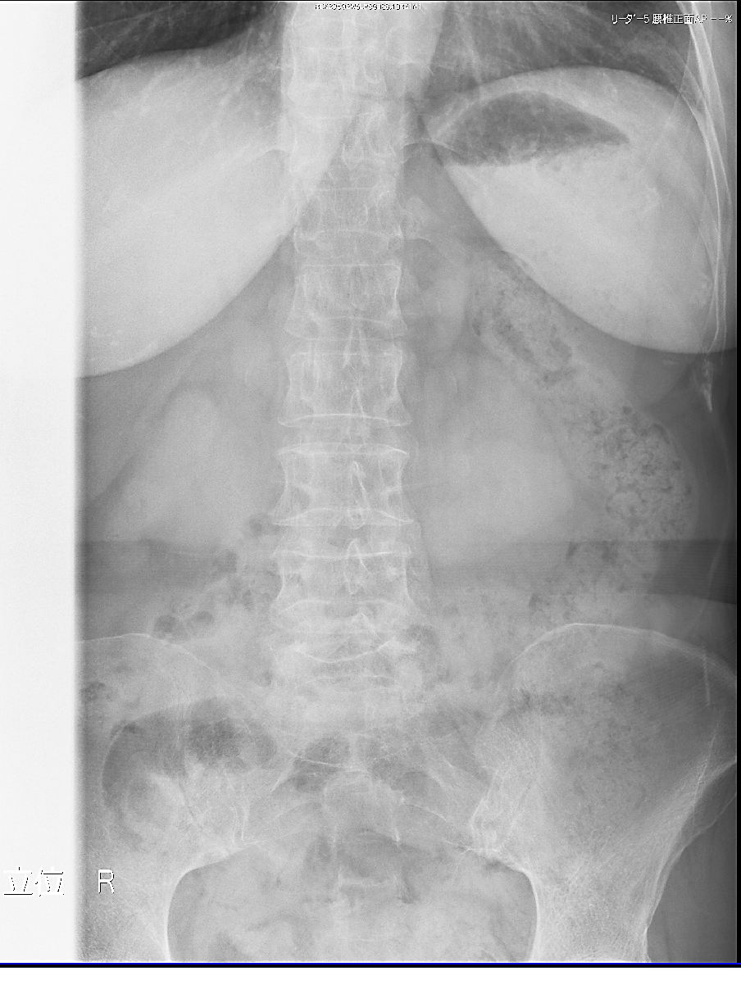
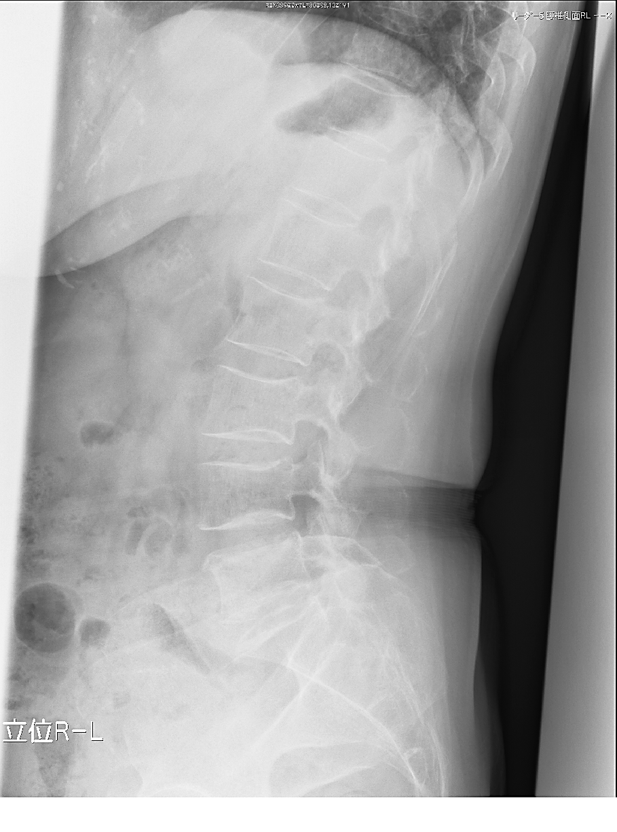
初診時 腰椎X線像

Slide 112
初診時 骨塩量
 | T-Score | YAM | Z-Score
腰椎 | -3.6 | 58％ | -2.0
右大腿近位部 | -2.2 | 72％ | -1.1
左大腿近位部 | -3.0 | 62％ | -1.9

Slide 113
診断いたる経緯

Slide 114
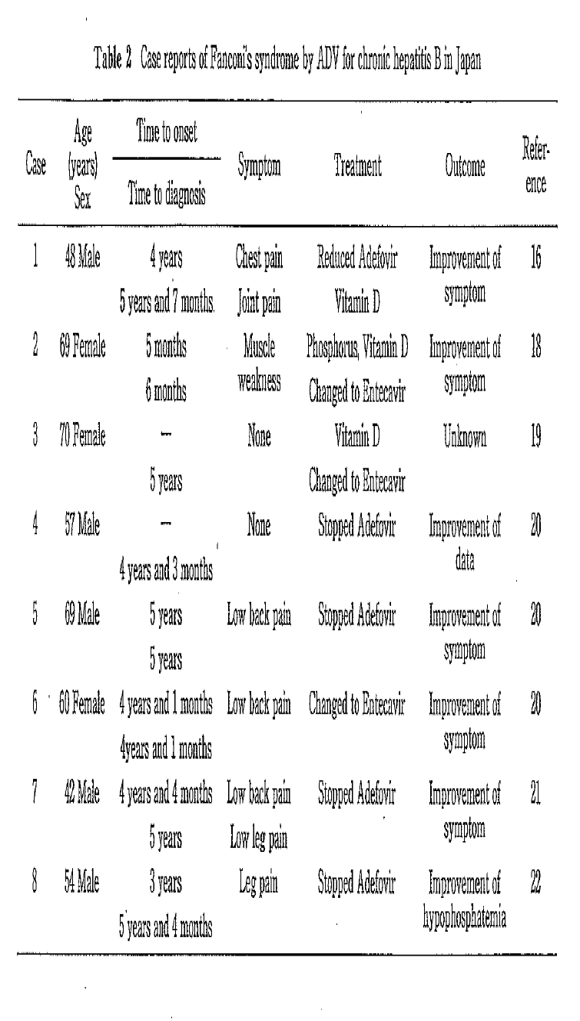
ADV投与によりFanconi症候群をきたしたB型肝炎
The Japan Society of Hepatology 2013

Slide 115
Fanconi症候群とは.
[概念・定義]
近位尿細管において全般的に輸送が障害されている状態.アミノ酸,ブドウ糖,重炭酸,無気Pなどの溶質再吸収の障害により、結果としてアシドーシス・発達障害・くる病などを呈する
[病態]
汎アミノ酸尿
腎性糖尿
低分子蛋白尿
尿細管性アシドーシス
多飲多尿
低尿酸血症
電解質異常
[後天性Fanconi症候群の原因]
疾患に続発するもの | 薬物性
アミロイドーシス | 抗癌剤
間質性腎炎 | 抗菌薬 (ゲンタマイシン テトラサイクリン)
膜性腎症
Lighht Chain 蛋白尿症 | 抗ウイルス薬 （ADV・シドホビル 等）
多発性骨髄腫
腎移植後 | 免疫抑制剤 （シクロスポリン タクロリムス）
Sjogren症候群
 | 重金属（鉛・Cd）
 | 抗寄生虫薬
 | パラコート バルプロ酸

Slide 116
診断は？
腎臓内科の診断
Fanconi症候群の確定診断とはならず、
間質性腎炎との診断.

Slide 117
臨床的には骨軟化症
確定診断は出来ず.

Slide 118
骨軟化症
[定義]骨の石灰化障害による類骨の増加
[臨床像]
骨粗鬆症にみる急性の疼痛発作を生じない
疼痛は臀部・股関節・下腿・足にも出現
筋力低下 特に下肢近位筋の低下
[X線像所見]
骨萎縮・Looserの骨改変像・骨変形
椎体では、魚椎変形を認めることがある.
[生化学所見]
高ALP血症 血清P≦2.5mg/dl
血清Caは正常範囲のものもある。

Slide 119
治療方針
骨塩量
腰椎 | 58％
右大腿骨近位部 | 72％
左大腿骨近位部 | 62％
骨代謝マーカー
TRACP-5b | 749
P1NP | 120
高回転型骨粗鬆症
として治療

Slide 120
治療経過
活性型VitD
Ca/P補正開始
B2MG
denosumab
Intact-PTH
0M
3M
6M
9M
12M
15M
18M
21M
24M
ucOC
P1NP ug/l
TRACP-5ｂ mU/dl
ng/ml

Slide 121
治療経過
活性型VitD
Ca/P補正開始
denosumab
尿中Ca mg/dl
尿中IP mg/dl
0M
3M
6M
9M
12M
15M
18M
21M
24M
mg/dl

Slide 122
治療経過
Entecavir 0.5mg
Adefovir 10mg
denosumab
ALP
AST
ALP3活性
ALT
ALP3%
0M
3M
6M
9M
12M
15M
18M
21M
24M
Switch to Tenofovir

Slide 123
Denosumab投与24Mの結果
YAM | 腰椎 | 右股 | 左股
0M | 57% | 72% | 62%
6M | 65% | 76% | 72%
12M | 67% | 77% | 75%
18M | 69% | 77% | 73%
24M | 66% | 77% | 75%

Slide 124
Denosumabの投与により、24wまでは骨密度の改善が認められた.
初回投与により劇的な改善が認められた.
投与開始２４Mの経過において骨密度は維持しているが,改善は乏しい.

Slide 125
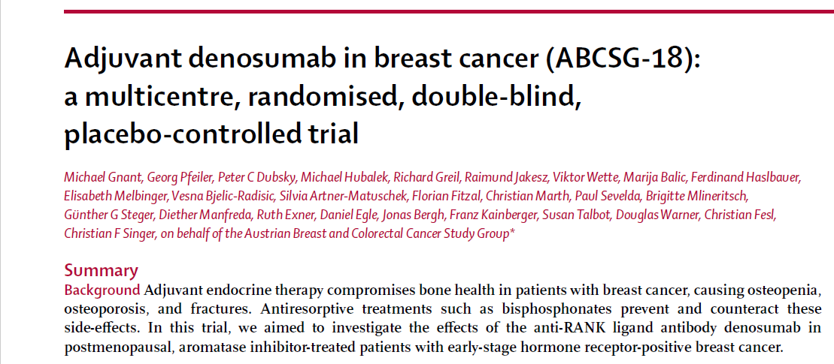
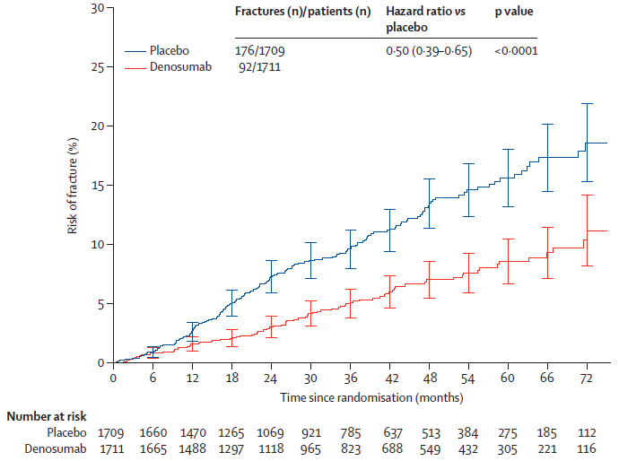
Lancet 2015;386:433-43
Prospective
Double-blind
placebo-controlled
Randomised
Mluticentres
in Austria and Sweden.
乳癌患者 3425人
(ホルモンレセプター陽性患者のみ)
Adjuvant endocrine therapy
(Receiving treatment with
aromatase inhibitors)

Slide 126
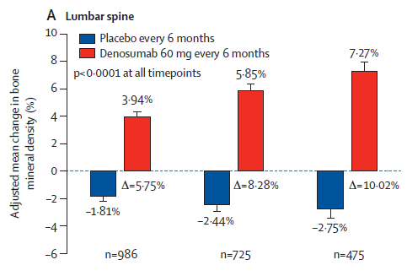
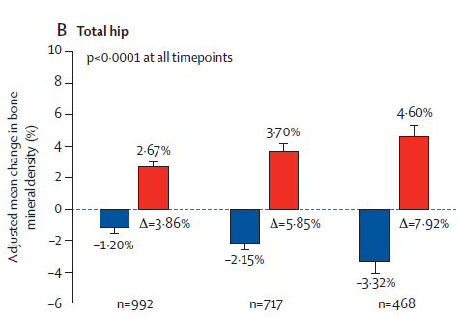
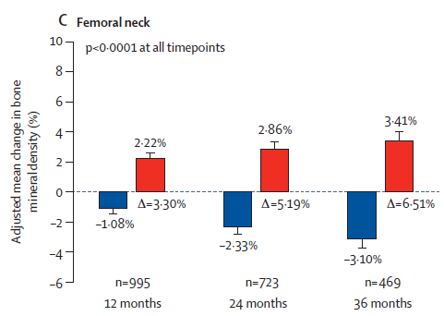
12M
24M
36M
12M
24M
36M
12M
24M
36M

Slide 127
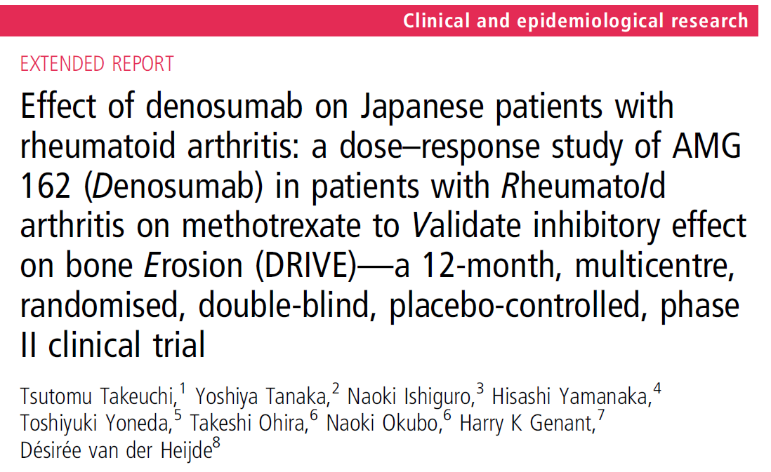
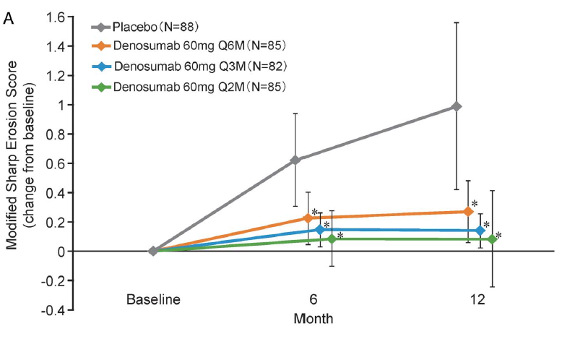
Takeuchi T, et al. Ann Rheum Dis 2016;75:983–990.
Prospective
Double-blind
placebo-controlled
Randomised
Mluticentres in Japan.
RA患者 350人
関節リウマチ罹病期間 0.5年‐5年

Slide 128
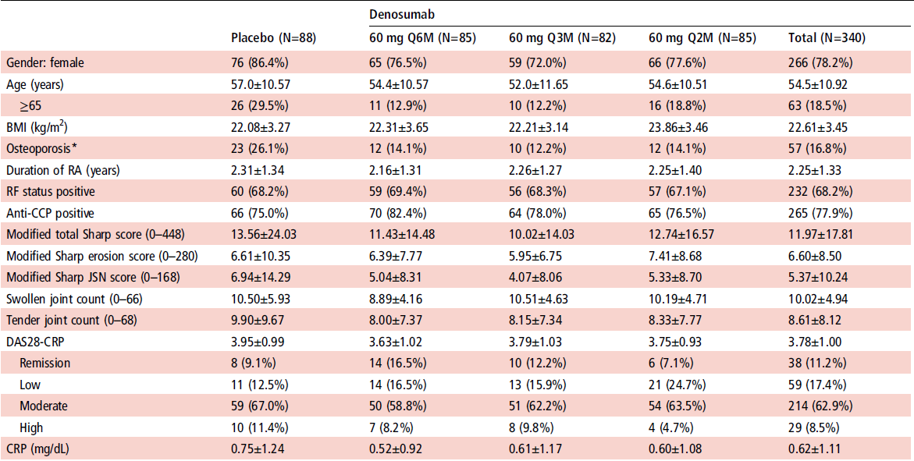
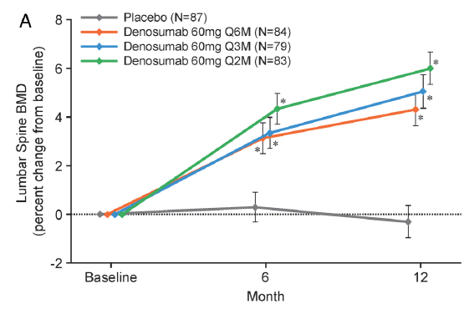
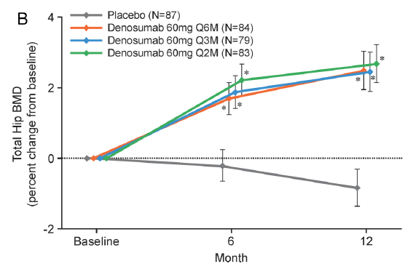

Slide 129
ご清聴ありがとうございました。

